Slide 1
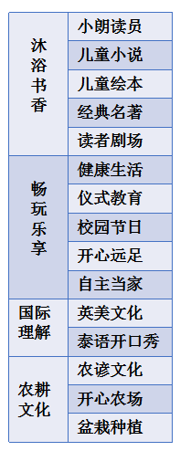
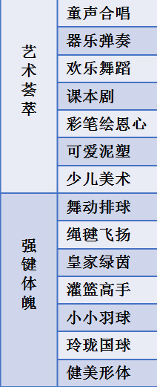
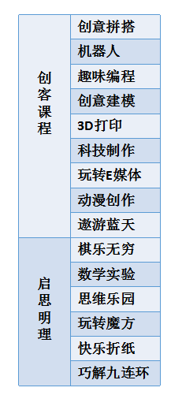
薛家实验小学三精课程体系
校训：向善向上，求真求新
育人目标：上善明真、慧学乐长
精品
人文
精美
艺体
精妙
探究
国家
课程
语
文
英
语
品
德
音
乐
美
术
体
育
数
学
科
学
信
息
校本
课程

